Slide 1


Estudio de Índice Delictivo
Julio 2015
Unidad de
Análisis
DIRECCIÓN GENERAL
DE SEGURIDAD PÚBLICA

Slide 2
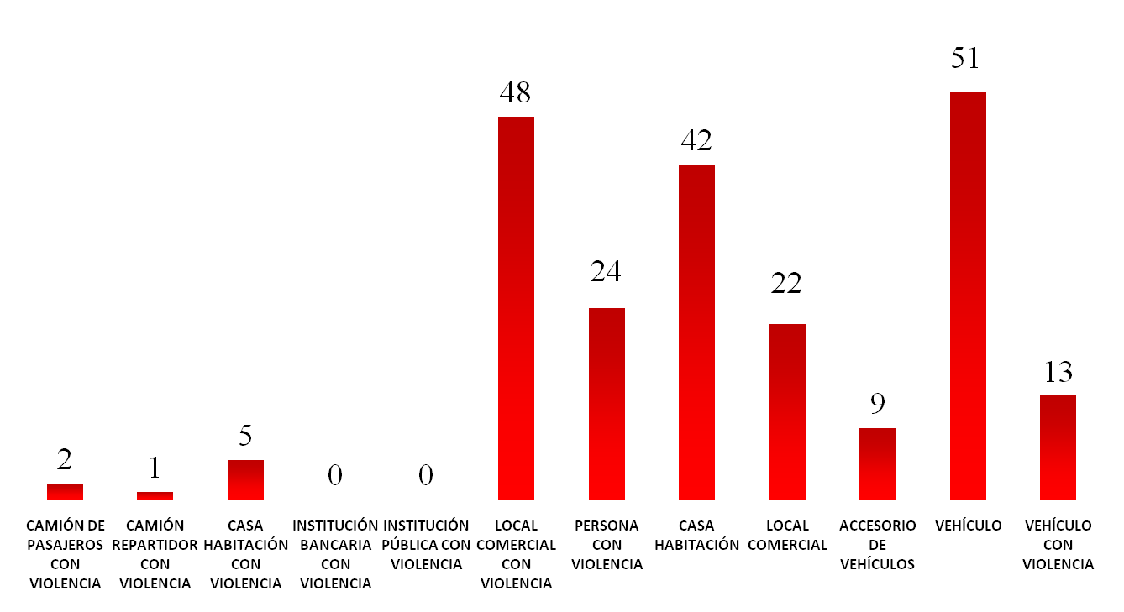
ÍNDICE GENERAL
Julio 2015
Durante el mes de Junio de 2015, se presentaron 217 eventos referentes al Índice Delictivo en la ciudad, 09 eventos más que el mes de Junio de 2015.

Slide 3
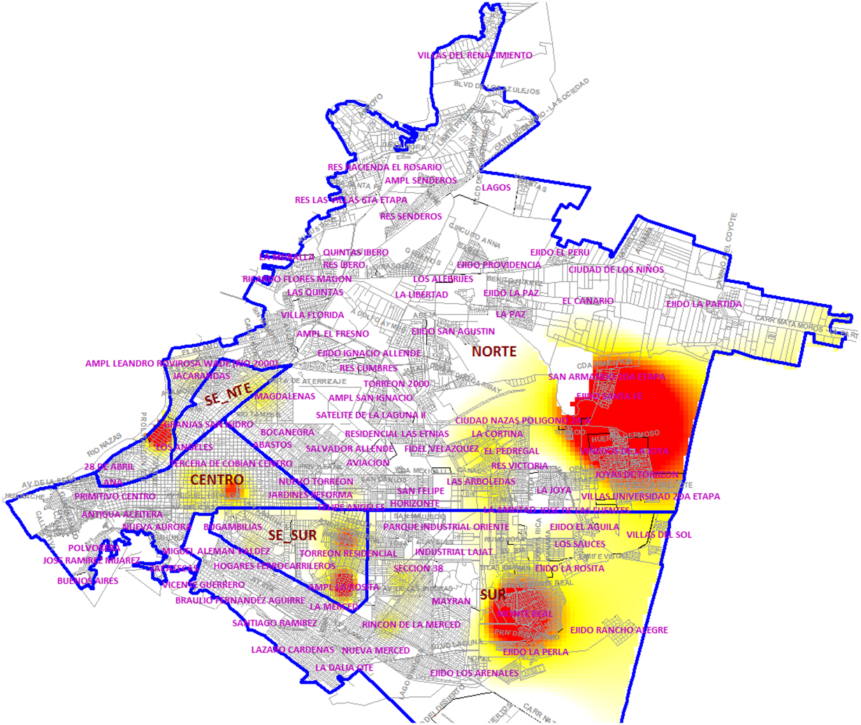


ZONAS CONFLICTIVAS
GENERAL
Julio 2015

Slide 4
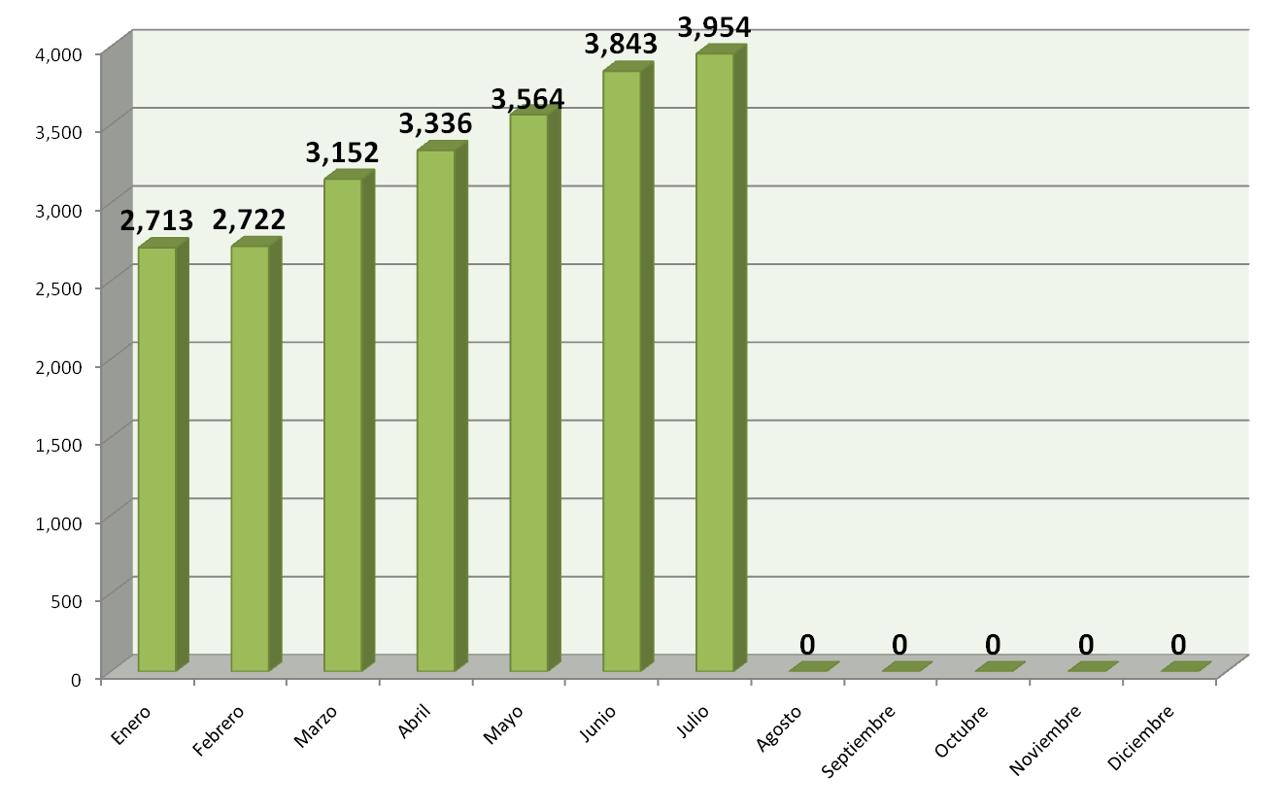
LLAMADAS ATENDIDAS
A través de la línea de Atención Ciudadana
Julio 2015

Slide 5
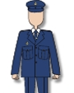
ESTADO DE FUERZA
Julio 2015
700 ELEMENTOS
LOS 700 ELEMENTOS QUE CONFORMAN LA D.G.S.P.M
SE ENCUENTRAN EVAUADOS Y APROBADOS POR EL CENTRO DE CONTROL Y CONFIANZA
DEL ESTADO DE COAHUILA DE ZARAGOZA.

Slide 6
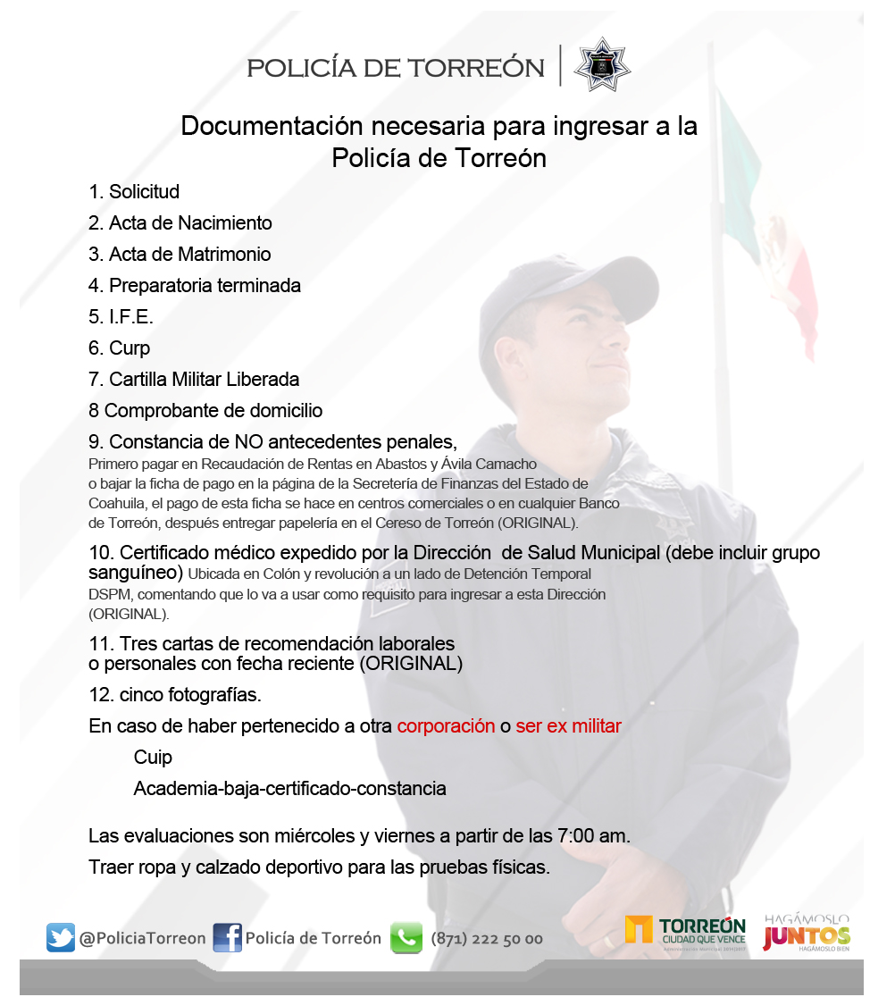
PROGRAMA DE CONTRATACION

